Slide 1
Assistierter Suizid - Recht auf würdevolles Sterben oder Unkultur der größtmöglichen individuellen Freiheit
Martin Hofmann und Joachim Röther

Slide 2
Dilemma
Jeder darf sich das Leben nehmen, aber mit den technischen Details der Selbsttötung und den Qualen, die den Wunsch nach Suizid auslösen können, möchte die Gesellschaft möglichst nicht behelligt werden.
https://www.zeit.de/2020/10/paragraf-217-sterbehilfe-strafgesetzbuch/seite-2
Notes:
Jeder, der sich mit dem Thema beschäftigt, findet sich umstellt von Dilemmata. Es gibt keine einfachen Antworten, keine klaren Lösungen, kein evident richtig und offenkundig falsch.

Slide 3
Dilemma
Konflikt zwischen dem Respekt vor der Person, die unter den gegebenen Bedingungen ihr Leben beenden möchte, und dem Respekt vor denen, die ebenfalls aus Ausdruck ihrer Selbstbestimmung weder genötigt werden wollen, Suizidbeihilfe zu leisten, noch selbst durch ein vermeintliches Recht auf Bereitstellung von Suizidassistenz subtil unter Druck gesetzt zu werden.
FAZ vom 11. Januar 2021: Profs. Reiner Anselm, Isolde Karle und Ulrich Lilie
https://www.faz.net/aktuell/politik/die-gegenwart/evangelische-theologen-fuer-assistierten-suizid-17138898.html?premium

Slide 4
Der assistierte Suizid
Begriffsbestimmung
Suizidologie
Rechtslage
Einstellung der Kirchen
Ärztliches Berufsrecht

Slide 5
Begriffsbestimmung
Suizid selbst ist kein Straftatbestand
Indirekte Sterbehife: Palliative Sedierung - lebensverkürzende Wirkung eines Medikaments wird in Kauf genommen
Behandlungsabbruch (passive Sterbehilfe - Therapiezieländerung): Verzicht auf lebensverlängernde Maßnahmen/Therapieabbruch/Sterben zulassen/Sterbefasten – Patientenwille ist offenkundig (Patientenverfügung) – bei 25-50% der Patienten, die im Krankenhaus versterben
Aktive Sterbehilfe: Todesspritze – Tötung auf Verlangen - VERBOTEN
Assistierter Suizid: → §217 Strafgesetzbuch
¹Van der Heide et al., Lancet 2003; End-of-life decision-making in six European countries

Slide 6


Slide 7
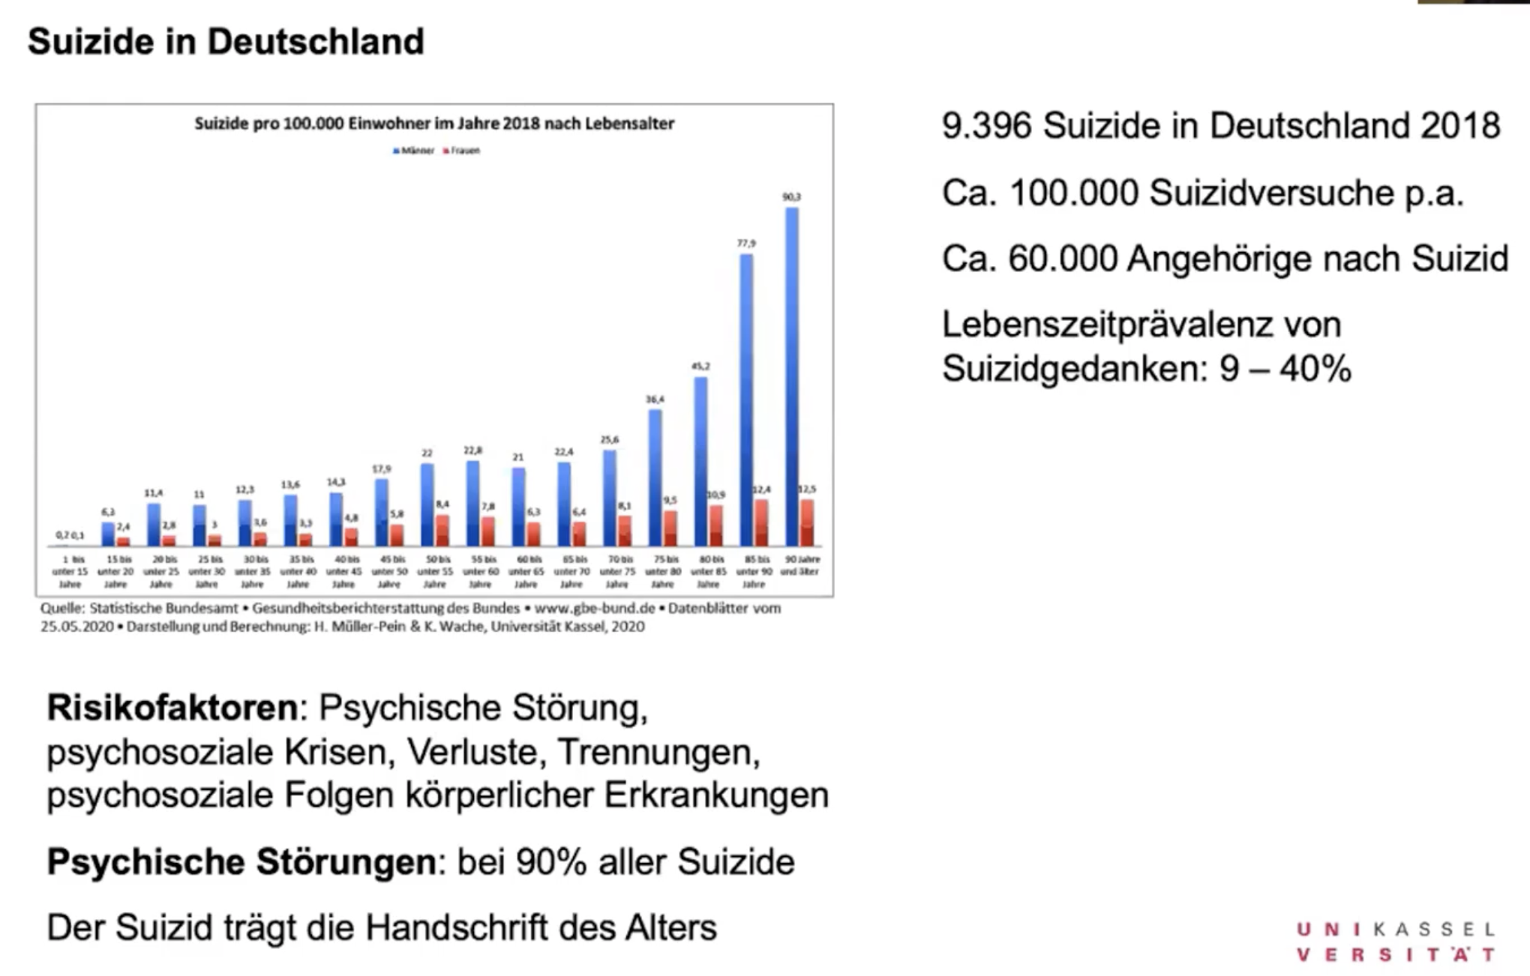
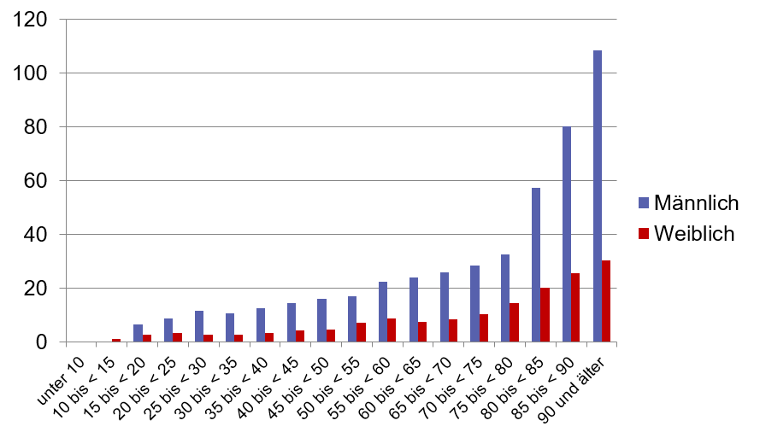
Suizidologie
Suizide in Deutschland 2024
Erhängen: 4000
Sturz in die Tiefe: 900
Schienensuizide: ca. 480 Menschen – 10% misslingen
Zahl der Suizide hat sich in Deutschland seit den 1980er Jahren nahezu halbiert
Notes:
Brutal-Suizide sollten verhindert werden – es ist anzuzweifeln, ob diese Menschen für ein Schutzkonzept zugänglich sind. Überwiegend psychiatrisch Kranke

Slide 8
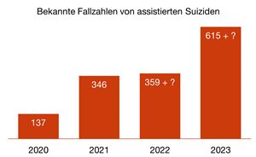
Assistierte Suizide in der BRD
2025 mindestens 898 AS (eher 1200) → 2024 623 Fälle → 2023 418 Fälle → jährlicher Anstieg
keine gesamtdeutsche offizielle Statistik, weil seit dem Urteil des Bundesverfassungsgerichts (2020) keine gesetzliche Meldepflicht besteht
Häufigste Motive laut DGHS:
• Multimorbidität
• „Lebenssattheit“
• Krebserkrankungen
• Neurologische Erkrankungen
Die größte Gruppe: Frauen
zwischen 80 und 89 Jahren
aus https://www.caritas.de/neue-caritas/heftarchiv/jahrgang-2024/artikel/so-entwickelt-sich-die-sterbehilfe-in-deutschland-seit-2020

Slide 9
Revision des Urteils zum Paragraphen 217 des Strafgesetzbuchs (StGB) durch das Bundesverfassungsgericht 02-2020
Bundesverfassungsgericht erklärt das Verbot der geschäftsmäßigen Suizidbeihilfe, das der 2015 verabschiedete Paragraph 217 StGB zum Gegenstand hatte, für nichtig, da nach Auffassung des Gerichts angesichts des Mangels an Alternativen eine solche geschäftsmäßige Suizidbeihilfe faktisch der einzige Weg sei, über den Sterbewillige die professionelle Hilfe Dritter für einen Suizid in Anspruch nehmen können.

Slide 10
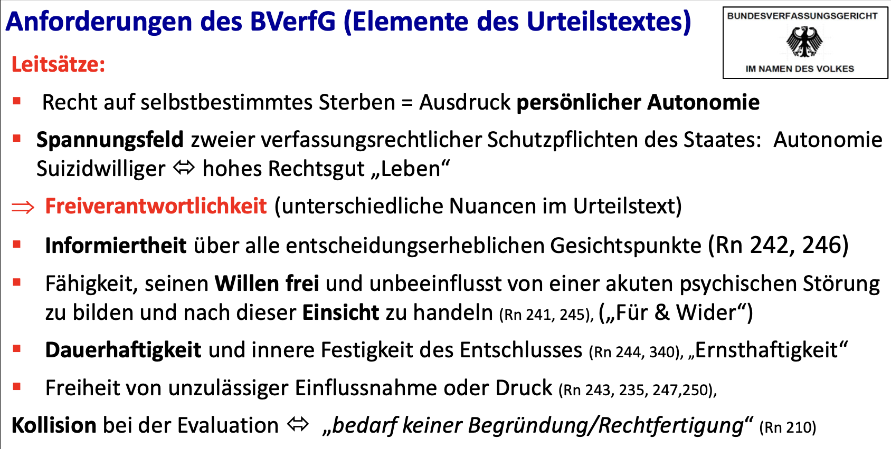
0,1% der jährlichen Todesfälle in BRD; 5,8% in Niederlanden

Slide 11


Slide 12
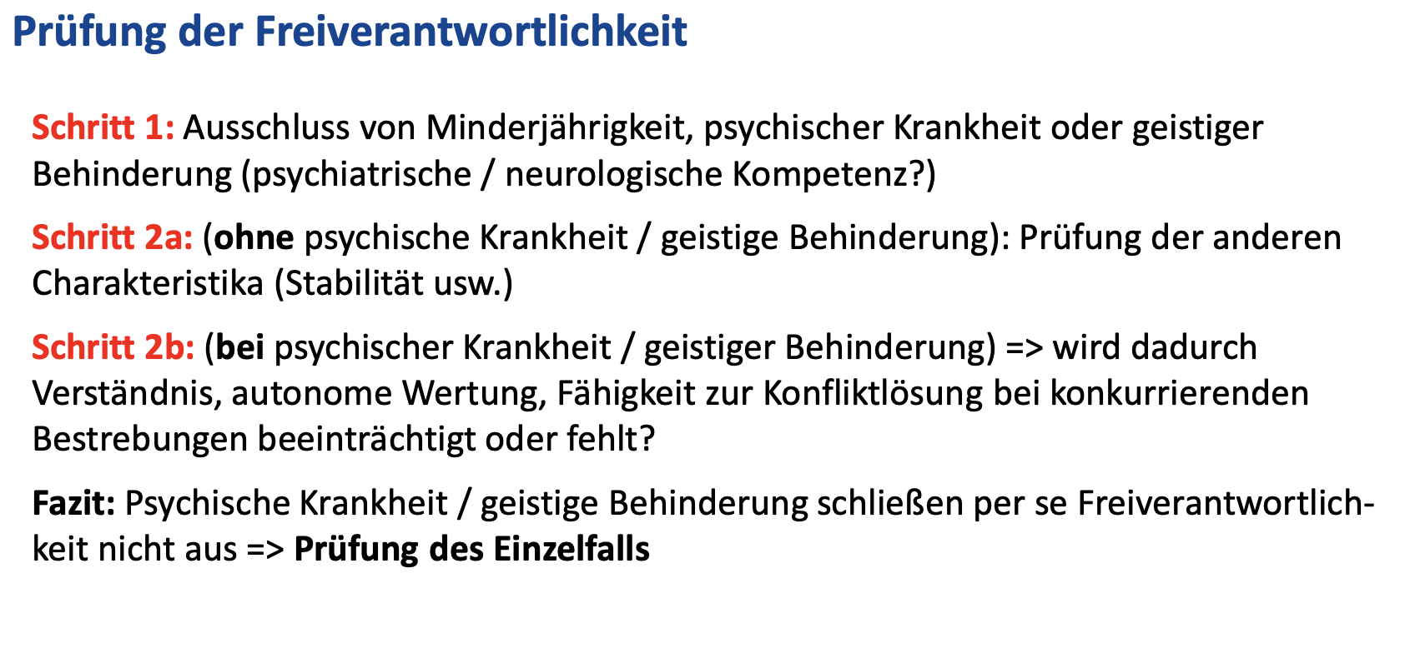

Slide 13
Stimmen zum Urteil des BVerfG von Feb 2020
Wer Sterbehilfe erlaubt, macht über kurz oder lang Sterben zur Pflicht – erst recht in einer ökonomisierten Gesellschaft wie der unseren.
Die Äußerung eines Sterbewunsches als konkrete Handlungs­auf­for­derung zu verstehen, ist viel zu kurz gegriffen (Deutsche Gesellschaft für Palliativmedizin)
Karlsruhe setzt die Selbstbestim­mung der ohnehin Starken über den Schutz der Schwächsten. Jetzt wird die Erleichterung der Selbsttötung für Kranke und Lebensmüde zur normalen Dienstleistung (Deutsche Palliativ Stiftung)
Besonders schwer wiegt beim Urteil des Bundesverfassungsgerichts die Ansicht, dass Suizidbeihilfe nicht nur bei schwerer Krankheit das Recht jedes Einzelnen sei, sondern in jeder Phase menschlichen Lebens bestehe.
https://www.aerzteblatt.de/nachrichten/109662/Gekipptes-Sterbehilfeverbot-loest-heftige-Reaktionen-aus

Slide 14

Evangelische Theologen für assistierten professionellen Suizid
Kirchliche Einrichtungen sollen bestmögliche Palliativversorgung gewährleisten, sich aber dem Suizid nicht verweigern.
Einem Sterbewilligen sollen sie in Respekt vor der Selbstbestimmung Beratung, Unterstützung und Begleitung anbieten.
Reiner Anselm – Theologische Ethik LMU
Isolde Karle– Praktische Theologie Bochum
Ulrich Lilie - ehemaliger Präsident der Diakonie Deutschland
Selbstbestimmung muss als letzte Entscheidungsinstanz respektiert werden
https://www.faz.net/aktuell/politik/die-gegenwart/evangelische-theologen-fuer-assistierten-suizid-17138898.html?premium
Notes:
Kircheneinrichtungen wären sichere Orte, weil sie einem Sterbewilligen unter kontrollierten und verantwortlichen Rahmenbedingungen in einem aus dem christlichen Glauben entspringenden Respekt vor der Selbstbestimmung Beratung, Unterstützung und Begleitung anbieten können.

Slide 15

FAZ vom 25.1.2021
Wolfgang Huber, Systematische Theologie HUB
EKD Ratsvorsitzender 2003-2009
Peter Dabrock, Systematische Theologie (Ethik) Erlangen
Lebensschutz hat Vorrang vor der Selbstbestimmung
… unsensibler Vorstoß zur Suizidassistenz …
… der Suizid darf nicht zur Normalform des Sterbens werden …
… mit dem bisherigen Selbstverständnis dieser Berufe (Seelsorger, Arzt) nicht vereinbar
… auch Suizidwunsch, der als freiverantwortlich bezeichnet wird, ist oft aus der Verzweiflung geboren
… erleichterte Suizidassistenz hat Forderung nach professioneller Tötung auf Verlangen zur Folge …
… Ärzte sollen Alternativen anbieten: Sterbefasten, palliative Versorgung, Therapieverzicht

Slide 16
Stimmen der Kirchen / Ärzte
Limburger Bischof Georg Bätzing:
eine „gefährliche Aufwertung des Rechts auf selbstbestimmtes Sterben“
„ÄAS als eine „Niederlage der Menschlichkeit“
„Ärztliches Handeln ist lebensorientiert“. Palliativ- und Allgemeinmedizinerin Maria Haas-Weber, „aber zugleich muss die Autonomie des Menschen gewahrt bleiben. Essentiell ist es, sich Zeit und Ruhe zu nehmen, um den Patienten zu begleiten“
„Wir sollten einen Notausgang zwar nicht fördern, aber auch nicht versperren.“
Lindner: „Der Staat muss Systeme schaffen, in denen das autonome Sterben möglich ist.“
14. Ärztetag 2022

Slide 17
Sicht der Bundesärztekammer
Reinhardt, 26.2.2020
„Die Gesell­schaft als Ganzes muss Mittel und Wege finden, die verhindern, dass die organisierte Beihilfe zur Selbsttötung zu einer Normalisierung des Suizids führt. … Ein todkranker Patient soll an der Hand des Arztes sterben, aber nicht durch die Hand.“
„Die Beihilfe zum Suizid gehört unverändert grundsätzlich nicht zu den Aufgaben von Ärztinnen und Ärzten.“
„Der suizidalen Begehrlichkeit eines lebensmüden Menschen nachzukommen, also das Töten auf Verlangen umzusetzen, ist für den Arzt ethisch und gesetzlich nicht vertretbar“ (ÄKWL)
Pedram Emami, Präsident der Ärztekammer Hamburg, fordert den Gesetzgeber auf, für eine Lösung zu sorgen, die Betroffenen und Ärzten Rechtssicherheit in ihrem Han­deln schafft. Die kommerziell orientierte Form der Sterbehilfe sollte dabei seiner Ansicht nach auch weiterhin rechtssicher unterbunden werden.
Umfrage 2009: 30% (82%) der Ärzte befürworten die Legalisierung des ärztlich begleiteten Suizids
https://www.aerzteblatt.de/nachrichten/109662/Gekipptes-Sterbehilfeverbot-loest-heftige-Reaktionen-aus

Slide 18
Ungelöste Fragen
umfassende Beratung in einer entsprechenden Stelle – Schutzkonzept:
  WER? Behörde, Kirche, Ethikkommission, Einwohnermeldeamt …
Ist das Angebot eines assistierten Suizids in den kirchlichen Häusern (Pflegeheime, Hospize, Krankenhäuser) denkbar?
Welche Rolle spielen Gemeindepfarrer und (Haus)-ärzte?
Wie kann ein multiprofessionelles Behandlungsteam aussehen?
Über die Anträge nicht Schwerstkranker soll eine Landesbehörde entscheiden. Vorher Beratungsstelle, Wartezeiten einhalten und Entschluss vor Gremium erklären.
  Paternalistisch! – Wird sich ein Suizidwilliger dem unterwerfen?

Slide 19
Ungelöste Fragen
Eine Behörde muss davon überzeugt sein, dass der Sterbewillige selbstbestimmt und endgültig sterben möchte (Künast/Keul)
Wie kann man sicher stellen, dass es sich um eine freiverantwortliche Entscheidung handelt?
Soll es eine GOÄ Nummer für die Abrechnung des assistierten Suizids geben?
Kein Arzt ist verpflichtet, entgegen der eigenen Überzeugung Sterbehilfe zu leisten.

Slide 20
Sterbehilfeverein e.V. - Hamburg
bundesweit tätig; vom ehemaligen Hamburger Justizsenator Roger Kusch gegründet
Mitgliederzahl: 5.312 Mitglieder 2024 (ein Anstieg von über 4.072 im Vergleich zum Vorjahr)
Begleitungen: Die Zahl der assistierten Suizide lag bei 171
„Grünes Licht“: 220 Mitglieder verfügten über die verbindliche Zusage des Vereins, bei Bedarf jederzeit Sterbehilfe zu leisten.

Slide 21
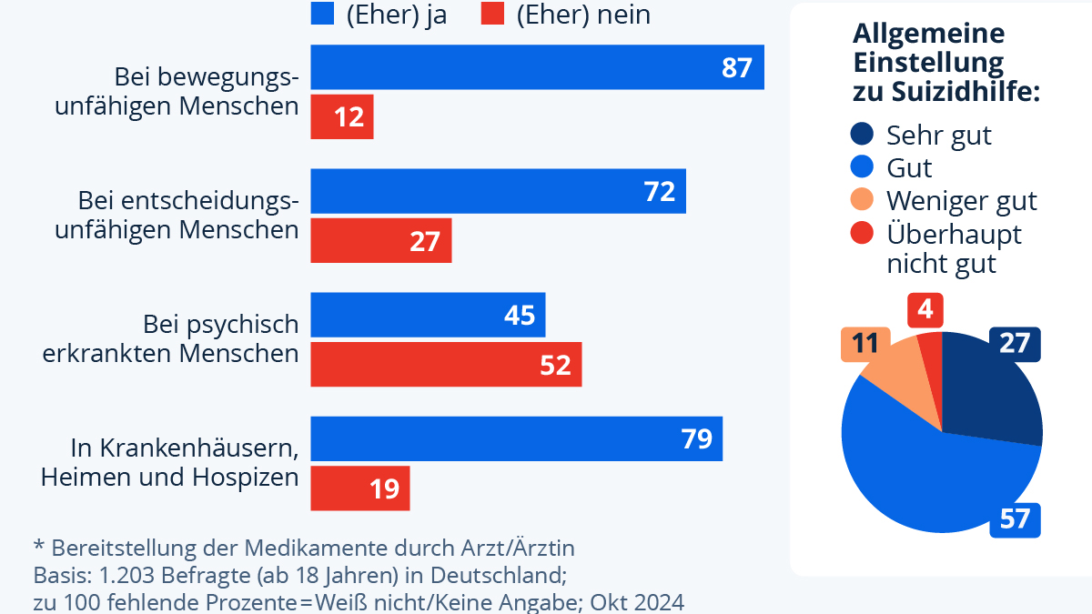
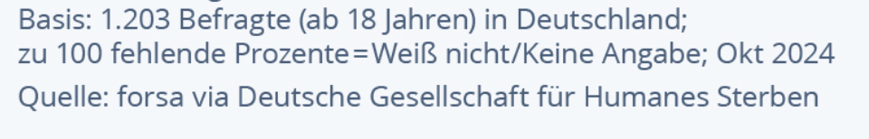
Akzeptanz für ärztliche Suizidhilfe 10/2024 in BRD
aktive Sterbehilfe wird lt Umfarage von 72% der Deutschen befürwortet

Slide 22
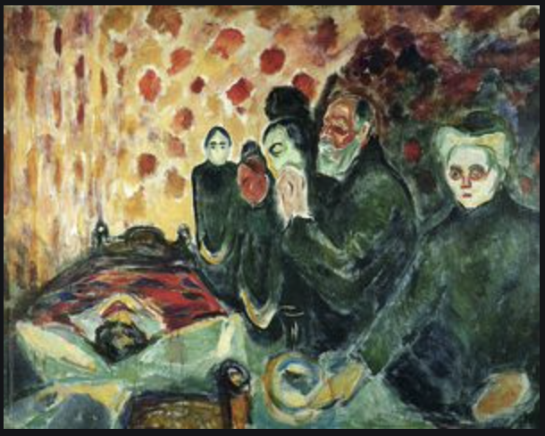
Der Tod im Krankenzimmer - Edvard Munch 1893

